Slide 11
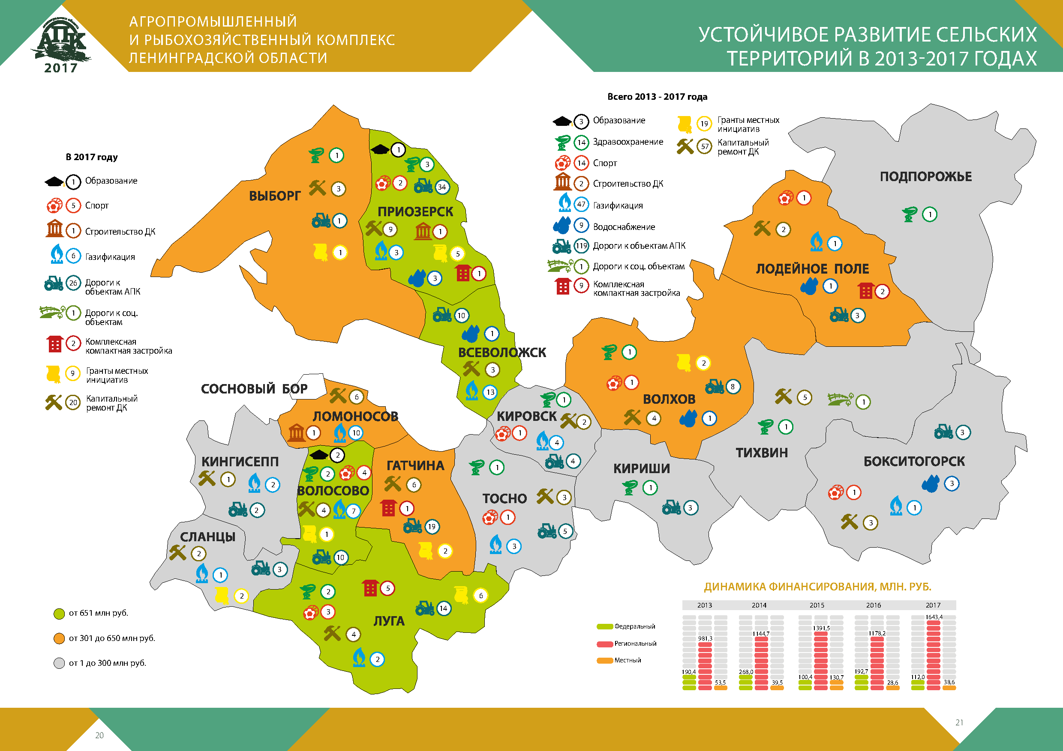

Slide 14
Комитет по агропромышленному и рыбохозяйственному комплексу Ленинградской области направляет предложения о мерах по стимулированию АПК Ленинградской области.
1. Установить приоритет в субсидировании техники для производства зерновых (зерноуборочные комбайны), картофеля продовольственного (картофелесажалки, картофелекопалки, картофельные комбайны) и (или) картофеля репродукционного и (или) овощей открытого грунта (овощеуборочные комбайны, рассадо-посадочные машины, сеялки) хозяйствам, имеющим посевные площади под зерновыми не менее 100 га для К(Ф)Х и не менее 200 га для СХО; картофелем и (или) овощами открытого грунта: не менее 10 га для К(Ф)Х и не менее 20 га для СХО.
2. Увеличить ставку субсидирования на приобретение техники для производства картофеля продовольственного и (или) картофеля репродукционного и (или) овощей открытого грунта до размера не менее 70% затрат.
3. Увеличить ставку субсидирования на производство семян многолетних трав до размера не менее 50% затрат.
4. Увеличить в 2 раза ставки субсидирования по несвязанной поддержке на каждый гектар посевных площадей, занятых зерновыми культурами и рапсом.

Slide 15
5. Установить размер ставки субсидирования по несвязанной поддержке на каждый гектар посевной площади, занятой картофелем продовольственным и (или) картофелем репродукционным, не менее ставки, установленной Минсельхозом России на картофель семенной элитный – 43 500 руб./га (что составляет не более 30% затрат не производство); на каждый гектар увеличения посевной площади в отчетном году по отношению к предыдущему году - не менее ставки, установленной Минсельхозом России на картофель семенной оригинальный – 60 300 руб./га (что составляет не более 50% затрат на производство), при условии их возделывания на площади: не менее 10 га для К(Ф)Х и не менее 20 га для СХО. Аналогичный подход применить к субсидированию посевных площадей под овощами открытого грунта (30% затрат при сохранении посевных площадей и 50% - при увеличении).
6. Осуществлять субсидирование в рамках несвязанной поддержки посевных площадей под многолетними травами не старше 5 лет (кроме козлятника), таким образом, стимулируя своевременное перезалужение многолетних трав.
7. Увеличить ставку субсидирования на приобретение репродукционных семян овощных культур открытого грунта (включая гибриды F1) с 40 до 60% (что повлечет увеличение бюджетных ассигнований на 8 млн. руб. – по расчетам заявок хозяйств в 2018 году).
8. Стимулировать развитие кооперации с целью расширения возможности реализации произведенной продукции (н-р, в сетевую торговлю), поставки ее переработчикам.
9. Поиск и привлечение инвесторов для развития производства и (или) переработки зерновых, овощей и картофеля в Ленинградской области.

Slide 16
Во исполнение подпункта «д» пункта 2 поручения Президента Российской Федерации от 25 января 2015 года № ПР-117 по итогам конференции «Форум действий-2» Общероссийского общественного движения «НАРОДНЫЙ ФРОНТ «ЗА РОССИЮ», состоявшейся 18 ноября 2014 года, комитет по агропромышленному и рыбохозяйственному комплексу Ленинградской области направляет предложения о дополнительных мерах по экономическому стимулированию целевого и рационального использования земель сельскохозяйственного назначения и совершенствованию механизма контроля за таким использованием.
1. Увеличить размер несвязанной поддержки из федерального бюджета регионам, относящимся к Нечерноземной зоне Российской Федерации, для выплаты погектарной поддержки землепользователям, осуществляющим целевое и рациональное использование земель сельскохозяйственного назначения.
2. Установить максимальный предельный размер арендной ставки за аренду 1 га земель сельскохозяйственного назначения, находящегося в государственной или муниципальной собственности, не более 1% от кадастровой стоимости для сельскохозяйственных товаропроизводителей при заключении договора аренды.
3. Сократить срок неиспользования земельного участка, предусмотренный статьей 45 Земельного кодекса Российской Федерации, по истечении которого исполнительный орган государственной власти или орган местного самоуправления вправе инициировать процедуру изъятия земельного участка, предоставленного на праве постоянного (бессрочного) пользования с трех до двух лет.
4. Многократно увеличить ставки налога на земельные участки, относящиеся к сельскохозяйственным угодьям и не используемые в сельскохозяйственном обороте (до 20% от кадастровой стоимости) с целью мотивации эффективного использования сельскохозяйственных угодий, а также ликвидации спекулятивных ожиданий сделок с землей.
5. Предоставить право изъятия сельскохозяйственных угодий региональным и муниципальным органам власти у собственников земельных участков, долг по земельным налогам у которых превысил кадастровую стоимость земельных участков.

Slide 17
6. Рассмотреть вопрос о целесообразности закрепления на законодательном уровне процедуры прекращения права постоянного (бессрочного) пользования земельным участком, предоставленным государственным предприятиям (учреждениям), по истечении 3 лет после введения процедуры банкротства в отношении указанных юридических лиц.
7. Внести в статью 6 Федерального закона от 24.07.2002 № 101-ФЗ «Об обороте земель сельскохозяйственного назначения» следующие изменения, изложив пункт 3 статьи в следующей редакции:
«3. Земельный участок из земель сельскохозяйственного назначения, за исключением земельного участка, являющегося предметом ипотеки, земельного участка, в отношении собственника которого судом возбуждено дело о банкротстве, принудительно может быть изъят у его собственника в судебном порядке в случае выявления в рамках земельного контроля факта неиспользования земельного участка по целевому назначению или использования с нарушением законодательства Российской Федерации в течение трех и более лет подряд со дня возникновения у такого собственника права собственности на земельный участок. Признаки неиспользования земельных участков по целевому назначению или использования с нарушением законодательства Российской Федерации с учетом особенностей ведения сельского хозяйства или осуществления иной, связанной с сельскохозяйственным производством деятельности в субъектах Российской Федерации устанавливаются Правительством Российской Федерации.»
8. Создать единую (от органов государственной власти до подведомственных учреждений) систему учета всех земель сельскохозяйственного назначения для выполнения следующих функций:
- фактического проведения инвентаризации земель с определенной периодичностью (а не учета имеющихся данных по земельным ресурсам с советских времен) с отражением информации на картографической основе,
- составление фактического баланса земель, в том числе в разрезе видов угодий, их мелиоративного состояния и правообладателей, и его постоянного ведения,
- проведение кадастровой оценки земель с определенной периодичностью,
- проведение ежегодного учета использования земель,
- учет выбытия земель из сельскохозяйственного оборота.

Slide 18
Виды субсидии | Единицы измерения | Размер ставки субсидии, рублей
1. Субсидии на оказание несвязанной поддержки сельскохозяйственным товаропроизводителям в области растениеводства
Ставка субсидии на посевные площади, занятые зерновыми, зернобобовыми культурами: с продуктивностью свыше 30 ц зерновых ед./га с продуктивностью до 30 ц зерновых ед./га включительно | гектар гектар | 4 022,0 2 878,0
Ставка субсидии на посевные площади, занятые кормовыми культурами: с продуктивностью свыше 25 ц зерновых ед./га с продуктивностью свыше 15 до 25 ц зерновых ед./га включительно с продуктивностью до 15 ц зерновых ед./га включительно | гектар гектар гектар | 3 948,0 2 551,0 1 459,0
Ставка субсидии на посевные площади, занятые рапсом | гектар | 2 812,0
Ставка субсидии на посевные площади, занятые овощами открытого грунта | гектар | 8 538,0
Ставка субсидии на посевные площади, занятые продовольственным картофелем | гектар | 5 300,0
Ставка субсидии на посевные площади, занятые топинамбуром | гектар | 1 621,0
Ставка субсидии на посевные площади, занятые овощами защищенного грунта: с продуктивностью свыше 50 кг/кв.м с продуктивностью от 10 до 50 кг/кв.м включительно | гектар гектар | 809 550,0 539 700,0
Ставка субсидии на посевные площади, занятые грибами с продуктивностью не менее 180 кг/кв.м | гектар | 5 140 000,0
Ставка субсидии на посевные площади, занятые цветами, с продуктивностью не менее 200 шт.роз./кв.м | гектар | 616 800,0

